Slide 1
2024年
新课标大概念、大主题
主题23 古代欧洲文明
主题目标
主题核心
主题时空
主题梳理
主题整合
主题视角
中考预测

Slide 2
壹 ：主题目标
依据2022年新课程标准
主题目标
知道建立在奴隶制基础上的希腊城邦和罗马共和国，了解希腊、罗马的古典文化成就，以及亚历山大帝国、罗马帝国对文化传播和交流的作用。;（唯物史观、时空观念）
能够了解古代文明之间的交流、互动;初步理解、尊重各个文明之间的差异。(唯物史观、时空观念、历史解释、家国情怀)

Slide 3
贰 ：主题核心
海洋文明
代表：雅典（伯里克利主政时，民主政治发展到高峰）、斯巴达
亚历山大东征促进了东西方文化的大交汇
特点：小国寡民、独立自主
罗马共和国：《十二铜表法》、斯巴达克起义
公元前27年，屋大维首创元首制，标志罗马进入帝国时代。2世纪，罗马进入黄金时期
文学：
雕塑：
建筑：
哲学：
建筑：大竞技场、凯旋门、万神庙
法学：罗马法学系统
历法：“儒略历”是公历的基础
《荷马史诗》
宙斯像、《掷铁饼者》
雅典帕特农神庙
罗马
希腊
德谟克利特—原子论；苏格拉底—人应该“认识你自己”；亚里士多德—百科全书式的学者，创立逻辑学

Slide 4
叁：时空观念
希腊
雅典民主政治
伯里克利改革
西方文明的源头
亚历山大帝国
地跨欧亚非三洲的大帝国
民主
继承
光荣属于希腊
伟大属于罗马
罗马城邦
《十二铜表法》
地中海霸主
法律
罗马
罗马共和国
黄金时期
地中海成为罗马内湖
古代欧洲文明
罗马帝国

Slide 5
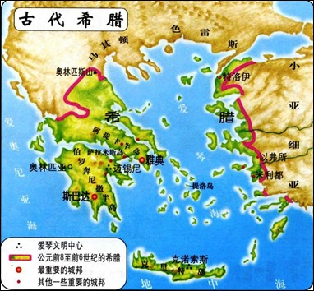
肆：知识梳理
知识点01：城邦时代
时间
公元前8世纪
自然环境
多山，各地区间的联系受阻，不便统一—城邦林立
环海、多岛屿，希腊海岸线曲折，港湾众多—适宜航海业和海外贸易的发展。
“我们都是希腊人。我们的法律，我们的文学，我们的宗教，我们的艺术，都根源于希腊。——英国诗人雪莱
城邦代表
雅典：实行奴隶制民主政治
斯巴达：军事化城邦
特点
“小国寡民”
统治
城邦居民分为公民和非公民(外邦人和奴隶)，二者界限分明，非公民转化为公民，极为困难
地位
古代希腊是欧洲文明的发祥地，古希腊文明是现代西方文明的源头之一。

Slide 6
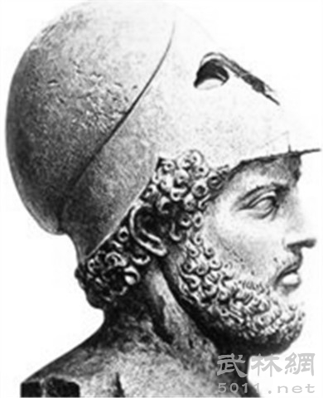
肆：知识梳理
知识点02：雅典民主政治
时间
公元前5世纪中后期
①扩大了公民的权利：除十将军的职位外，雅典各级官职经由抽签的方式向所有公民开放
② 轮番而治：代表各地的10个主席团轮流主持城邦日常事务。
③公民大会是最高权力机构，具有立法、司法等多种职前能。
④为了保证贫穷公民参政议政，建立津贴制度。
伯里克利改革
措施
高峰
影响
雅典达到全盛，奴隶制民主政治发展到高峰。
实质
奴隶主民主政治(少数奴隶主贵族的民主)
是古代希腊乃至世界的光辉典范，对罗马城邦的共和体制、近代西方国家的资产阶级民主政治产生了深远影响
积极
评价
(1)雅典民主政治仅适用于成年男性公民，占雅典人口绝大多数的外邦人、妇女、奴隶没有任何政治权利
消极
(2)权力的滥用和误用：容易成为野心家争权夺利的工具，甚至沦为暴民政治

Slide 7
肆：知识梳理
知识点03：亚历山大帝国
中考真题
伯罗奔尼撒战争使整个希腊开始由盛转衰
希腊北部边陲的马其顿崛起，成为军事强国，趁机入侵。
背景
（2022年黑龙江大庆）某兴趣小组准备排演历史剧，光荣属于希腊，下列剧本内容不符合雅典民主政治的是 A．伯里克利主政时期，雅典民主政治发展到高峰 B．公民大会是最高权力机构 C．雅典建立津贴制度，以保证贫穷公民参政议政 D．奴隶和妇女拥有政治权利
过程
小亚细亚—埃及—回师两河流域—印度河流域
疆域
西起希腊，东到印度河流域，北抵中亚，南达埃及。
结果
亚历山大帝国建立
范围
地跨欧、亚、非三洲
①促进东西方文化的大交汇，加强了东西方之间的经济联系和贸易往来
D
积极
②亚历山大在帝国境内建造了几十座新城，后来成为新的经济文化中心。
影响
波斯帝国、亚历山大帝国、罗马帝国、拜占庭帝国、阿拉伯帝国、奥斯曼土耳其帝国
亚历山大东征具有侵略性质，给东方人民带来巨大灾难，也掠夺了东方世界的无数财富。
消极

Slide 8
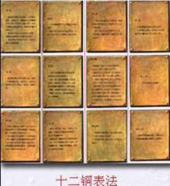
肆：知识梳理
知识点04：罗马共和国
中考真题
建立
公元前509年
（2022年浙江温州）公元前5世纪中叶，罗马共和国颁布了适用于罗马公民的《十二铜表法》。罗马帝国时期，法律体系进一步完善，以便实施于分散在帝国各处的各族人民。由此可见，罗马法律不断发展的主要原因是 A．统治区域不断扩大
B．古希腊文化广泛传播 C．民主制度达到鼎盛
D．东西方文明交流互鉴
制度
奴隶制贵族共和
政权机构
①元老院：贵族组成，掌握国家统治的决策权。
②公民大会：形式上的最高权力机关。
统治
时间
公元前450年左右
名称
《十二铜表法》
A
法律
实质
维护私有财产和奴隶主阶级的利益
是罗马第一部成文法，是后世罗马法典乃至欧洲法学的渊源。
区分
古巴比伦-《汉谟拉比法典》-迄今为止世界上第一部较为完整的成文法典
地位
使量刑定罪有了文字依据，在一定程度上遏制了贵族对法律的曲解和滥用。
意义

Slide 9
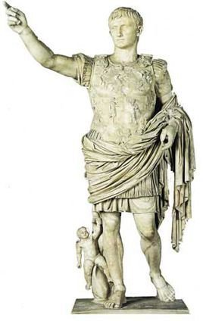
肆：知识梳理
知识点05：罗马帝国
中考真题
时间
公元前27年
建立
人物
屋大维
（2022年黑龙江大庆）与“元首制”“罗马帝国”“奥古斯都”等关键词有关的历史人物是 A．图特摩斯三世
B．汉谟拉比
C．屋大维
D．罗伯斯庇尔
标志
屋大维首创“元首制”
扩张
公元2世纪，罗马帝国进入黄金时期，版图横跨欧、亚、非三洲，地中海成为其“内湖”
C
①奴隶制危机，内部危机严重
②奢靡之风盛行，国家财政负担加重
③日耳曼人的不断入侵
原因
衰亡
分裂
公元395年，罗马帝国分为东罗马帝国和西罗马帝国
东罗马帝国延续了近千年
1453年奥斯曼帝国攻陷都城，东罗马帝国灭亡。
灭亡
476年，西罗马帝国在日耳曼人的打击下灭亡。

Slide 10
肆：知识梳理
知识点06：建筑、文学、雕塑
建筑艺术
①主要体现在神庙
②建筑四周以廊柱环绕，柱身有粗有细，柱式各有不同。
希腊建筑
代表
帕特农神庙遗址
建筑艺术
吸收了希腊建筑特点，并有所创新，如石拱门、穹顶等，既坚固结实，又华丽宏伟。
罗马建筑
罗马大竞技场(斗兽场或角斗场)、引水道工程、凯旋门、万神庙等。
代表
作者
盲诗人荷马所著
文学
《荷马史诗》
是宝贵的文学遗产，也是了解早期希腊社会的主要文献。
价值
①奥林匹亚神庙中的宙斯像是古代世界七大奇迹之一。
雕塑
②《掷铁饼者》是希腊雕塑艺术中杰作之一

Slide 11
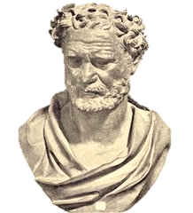
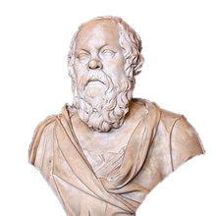
肆：知识梳理
知识点07：希腊哲学
中考真题
人物 | 理论主张
德谟克利特
苏格拉底
亚里士多德
（2022年湖南长沙）他是古希腊的伟大的哲学家，终生在探讨人的灵魂、美德和幸福等问题，他认为求得知识最好的办法是有系统的问和答，主张人应该“认识你自己”。材料描述的“他”是 A．释迦摩尼
B．孔子
C．苏格拉底
D．穆罕默德
提出“原子论”，认为宇宙万物是由微小的“原子”组成的
终生探讨人的灵魂、美德和幸福等问题；他指出，求得知识的最好办法是有系统的问和答；主张人应该“认识你自己”
解剖了许多动物，莫定了动物学基础
逻辑学的创始人，提出演绎法
C

Slide 12
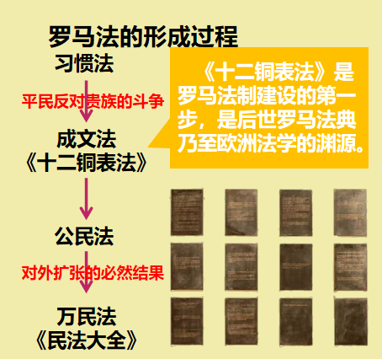
肆：知识梳理
知识点08：罗马法学、历法
图说历史
时期
公元前6世纪末至公元前5世纪中
起源
概况
习惯法—《十二铜表法》
时期
公元前3世纪中至公元3世纪初
发展
概况
公民法—万民法
时期
东罗马帝国皇帝查士丁尼统治时期
完善
《查士丁尼法典》
《罗马民法大全》
概况
历法
凯撒命人编制新历法--儒略历

Slide 13
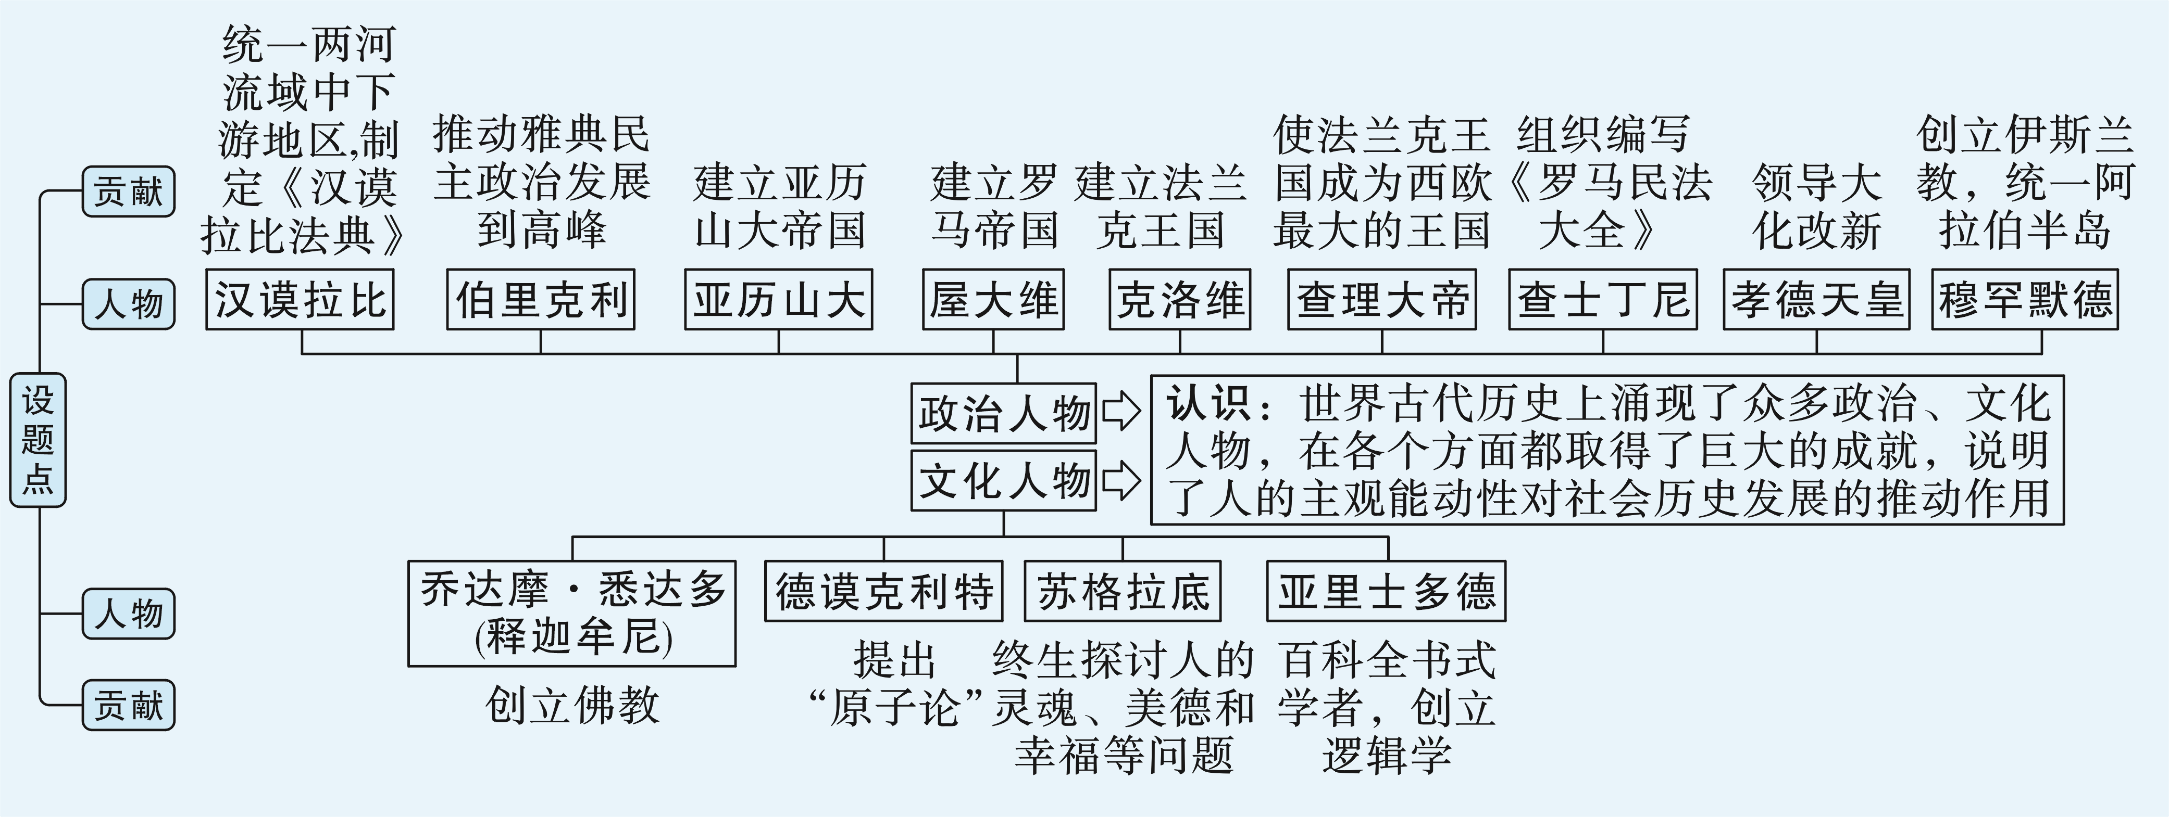
伍：主题整合
古代世界重要的政治、文化人物
1、都从图画文字发展而来；
2、都有读音；
3、是三地人们进入文明时代的重要标志
芦管削尖为笔写在“纸草”上
削尖的芦苇秆、骨棒作笔，在泥版上写字

Slide 14
伍：主题整合
罗马法学
不断发展走向成熟
罗马国家的发展过程
罗马法的发展过程
习惯法
《十二铜表法》
罗马第一部成文法，是罗马法制建设的第一部，是后世罗马法典乃至欧洲法学的渊源
公元前6世纪末至公元前5世纪中
起源
公民法
万民法
公元前3世纪中至公元3世纪初
发展
东罗马帝国皇帝查士丁尼统治时期
《查士丁尼法典》
《罗马民法大全》
完善
奠定欧洲民法的基础
“罗马帝国曾经三次征服世界，第一次以武力，第二次以宗教，第三次以法律。武力因罗马帝国的灭亡而消失，宗教随着人民思想觉悟的提高、科学的发展而缩小了影响，唯有法律征服世界是最为持久的征服”。 ——德国著名法学家耶林说：

Slide 15
伍：主题整合
历法
蓝本
古埃及太阳历
发展
凯撒命人编制新历法--儒略历
完善
格里高利十三世予以批准颁行-格里高利历
公元前
公元后
以耶稣诞生之年作为纪年的开始，纪年的起点是公元1年。

Slide 16
陆：大主题视角
一
单元概述：
古代希腊是欧洲文明的发祥地。公元前8世纪开始，古希腊建立了城邦国家，其中最强大的是斯巴达和雅典。雅典通过一系列民主改革，建立了奴隶制民主政治，到伯里克利统治时期，在政治、经济和文化上达到鼎盛。
二
政治上：
古希腊开创了民主政治的先河；古罗马创造了辉煌的法制文明；
三
经济上：
古希腊罗马在文化上取得了辉煌的成就，拜占庭帝国保存了大量的古希腊、罗马古籍，为后来欧洲的文艺复兴提供了丰富的精神营养

Slide 17
柒：中考预测
命题点
1
历史解释
（2024·中考预测）“保民官的权力之大甚至可以否决罗马元老院的决议，但其权力只限于罗马的城区和近郊。保民官在罗马共和国时代曾起过一定的作用，但到帝国时代、它已形同虚设。”这段话中的“保民官”
A．开始设立于屋大维统治时期 B．不能否决罗马元老院的决议
C．为平民争取了一些政治权利 D．能始终保护罗马平民的利益
C

Slide 18
柒：中考预测
命题点
2
历史解释
（2024·中考预测）公元前6世纪，雅典执政官克里斯提尼改革选举办法，使每个身体健康并关心政治的雅典成年男性公民，原则上都有当选五百人会议成员的权利。这一措施
A．导致了雅典衰落 B．废除了奴隶制度
C．扩大了公民权利 D．确立了贵族统治
A
命题点
3
家国情怀
（2024·中考预测）古代希腊、罗马的建筑艺术对后世的建筑风格产生了深远影响。古代希腊建筑艺术主要体现在
A．教堂 B．陵墓 C．石雕 D．神庙
D

